Slide 1
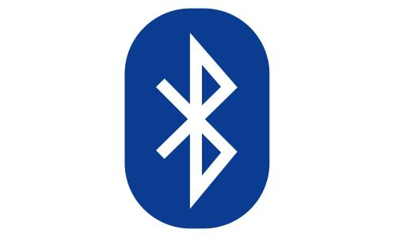
蓝牙技术交流
谢毅超
2018.12.27

Slide 2
短距离、低功耗
2.4GHz ISM频段
跳频扩频（FHSS）
Bluetooth Low Energy（BLE）也称为Bluetooth Smart，BLE不是传统蓝牙
单模/双模
双模：可连接低功耗蓝牙和传统蓝牙
单模：只可以连接低功耗蓝牙

Slide 3
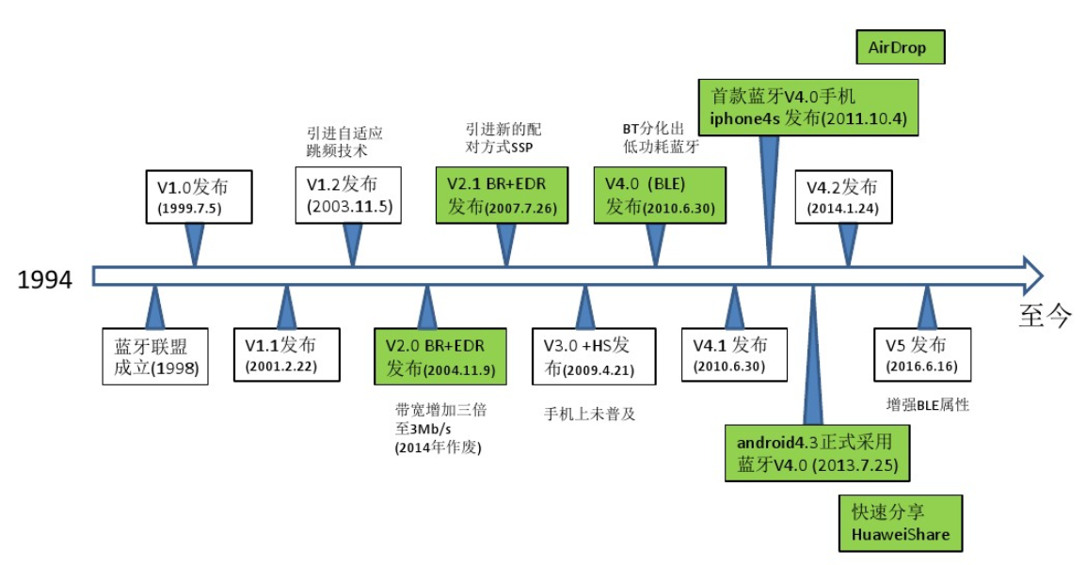
蓝牙大事时间轴

Slide 4
BR：Basic Rate (1Mbit/s)
EDR：Enhanced Data Rate(2 and 3 Mbit/s)
HS：High Speed（Alternate MAC/PHY）
LE：Low Energy（1Mbit/s ultra low power）
Bluetooth Smart（Single-Mode）
Bluetooth Smart Ready（Dual-Mode）

Slide 5
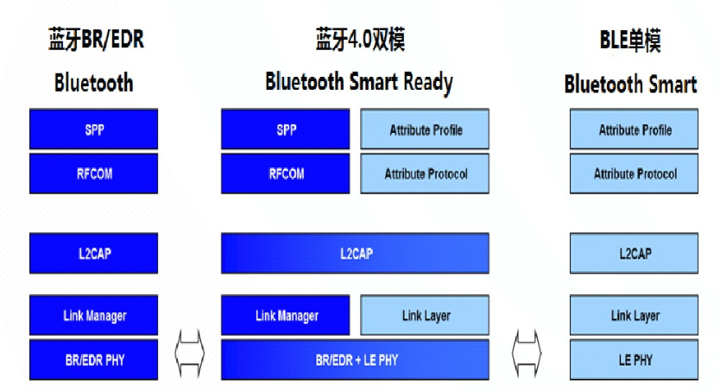
单模、双模

Slide 6
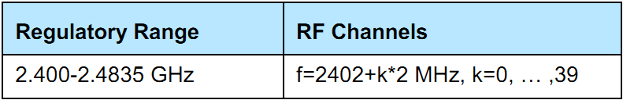
RF规格特性
GFSK调制方式
40个频道
3个广播通道
37个数据通道

Slide 7
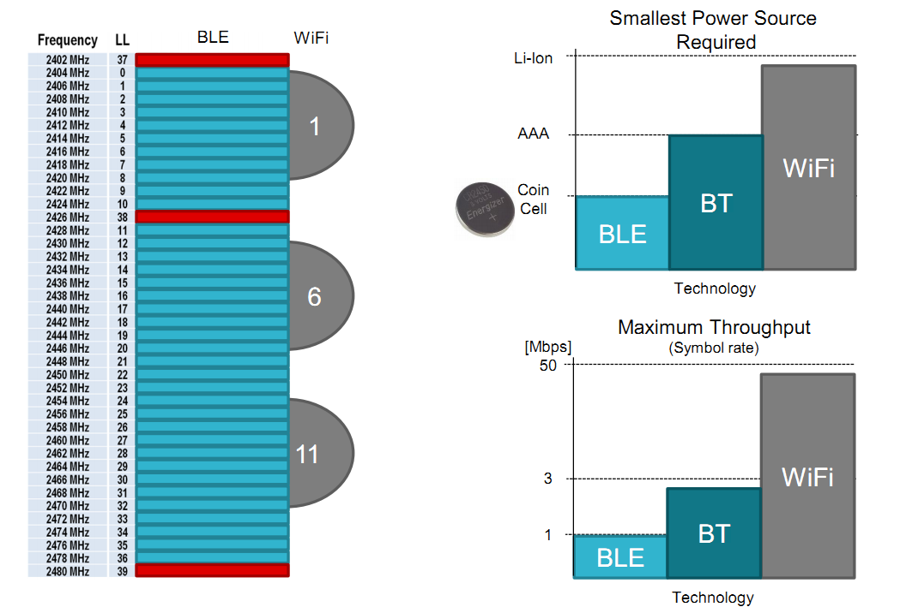

Slide 8
BLE设备状态
待机状态(Standby)：设备没有传输和发送数据，并且没有连接到任何设备
广播状态(Advertiser)：周期性广播状态
扫描状态(Scanner)：主动地寻找正在广播的设备
发起连接状态(Initiator)：主动向某个设备发起连接
主设备(Master)：作为主设备连接到其他设备
从设置(Slave)：作为从设备连接到其他设备

Slide 9
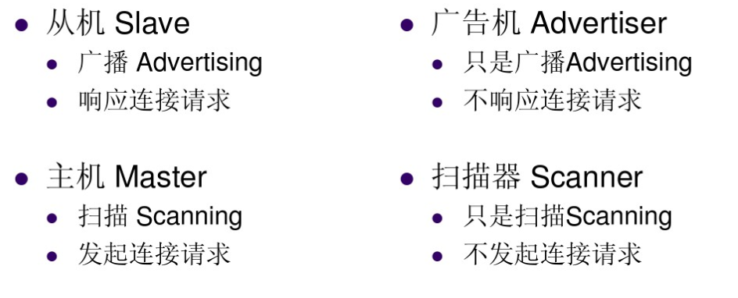
角色

Slide 10
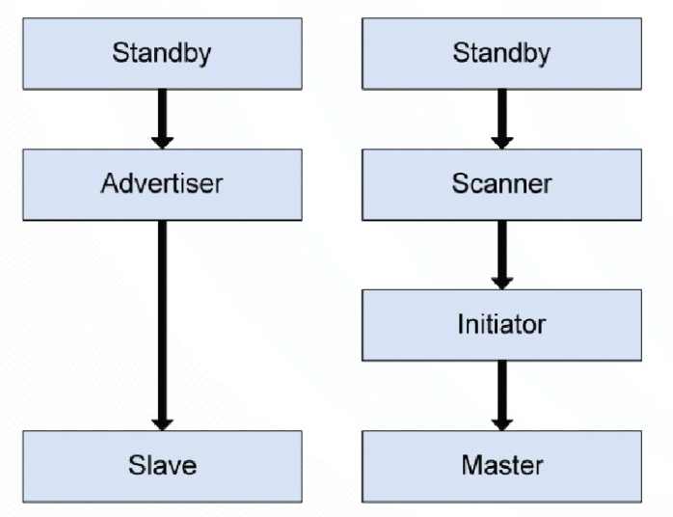

Slide 11
广播(Adversting Data)
广播包的发送是单向的，不需要任何连接
一个广播事件中，广播包会分别在三个广播通道（37、38、39）中分别发送一次
广播包按照LTV(Length-Type-Value)的格式定义数据，最大31个字节
广播间隔的取值范围是20ms~10.24s之间，（1.25ms*）
广播间隔越小越容易被识别但同时功耗越大

Slide 12
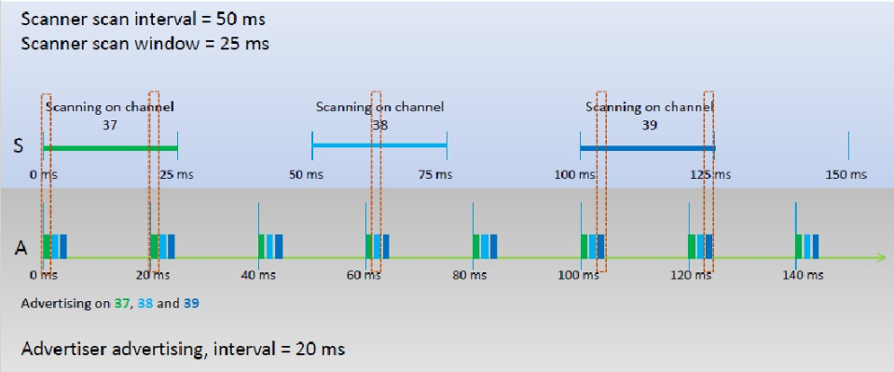

Slide 13
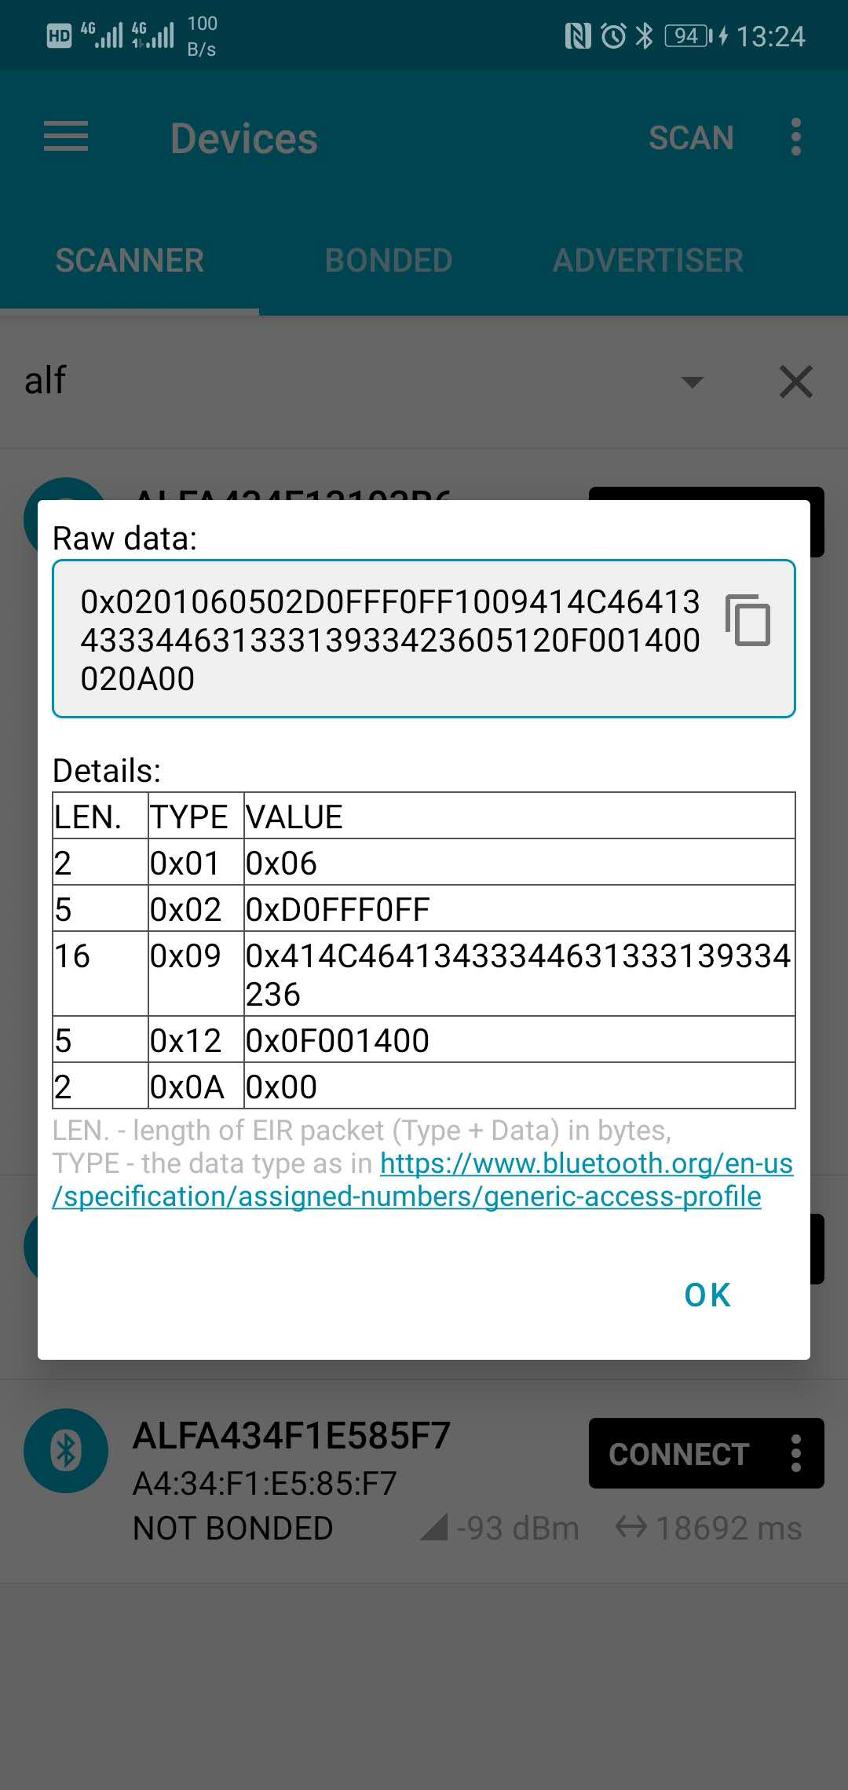
扫描响应（Scan Respone)
扫描响应按照LTV(Length-Type-Value)的格式定义数据，最大31个字节

Slide 14
连接(ConnInter)
连接间隔（ConnInterval）：范围为7.5ms~4000ms，为1.25ms的倍数
从机延时（Slave Latency）:范围为0~499
连接超时(SupervisionTimeout)范围为100ms~32s，为10ms的倍数
必须大于（1+slaveLatency）*ConnInterval

Slide 15
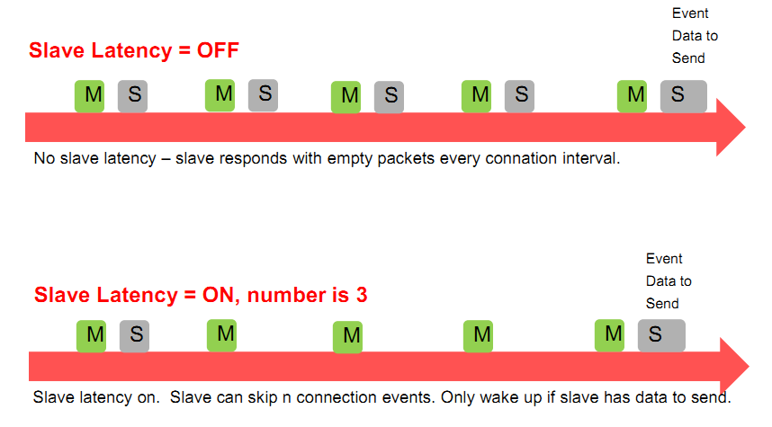

Slide 16
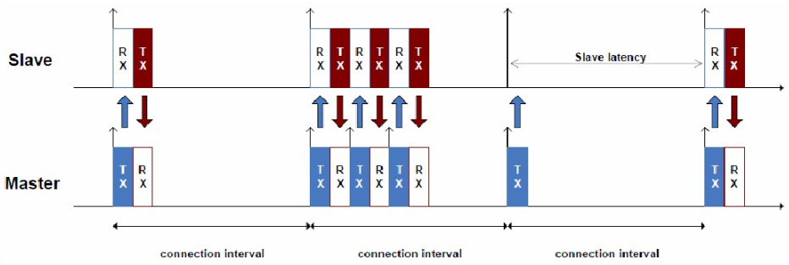
数据交互
在连接状态中，主机先发送，从机应答
在每个连接间隔中可以交互多个数据包（目前IOS支持最多6个包）

Slide 17
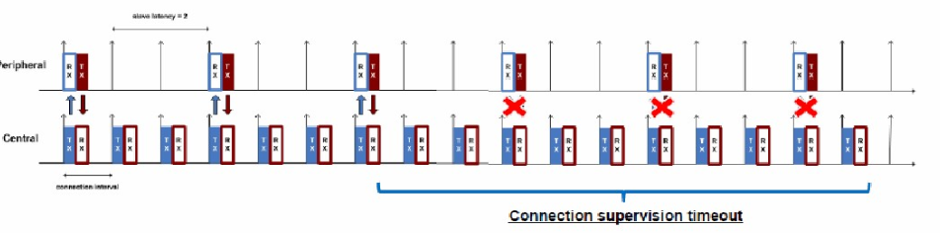
连接超时

Slide 18
连接间隔：决定了数据传输速率
从机延时：决定了数据传输延时
连接超时：决定了链路超时断开的反应时间
相关参数影响设备的功耗

Slide 19
BLE
4.0
20Byte
1Mbit/s
4.1
23Byte
时间片实现主从共存
4.2
251Byte
随机MAC
5.0
4*Range
2*Speed(2Mbit/s)
8*Data（248Byte）

Slide 20
Profile
Type
permissions
handle
value
Services
Type
permissions
handle
value
Attribute
Type
permissions
handle
value

Slide 21
句柄Handle
类型Type（UUID）
0x1800~0x26FF 服务类通用唯一识别码
0x2700~0x27FF 标识计量单位
0x2800~0x28FF 属性类型
0x2900~0x29FF 特性描述
0x2A00~0x7FFF 特性类型
权限Permissions
读（普通、授权、认证、加密）
写（普通、授权、认证、加密）

Slide 22
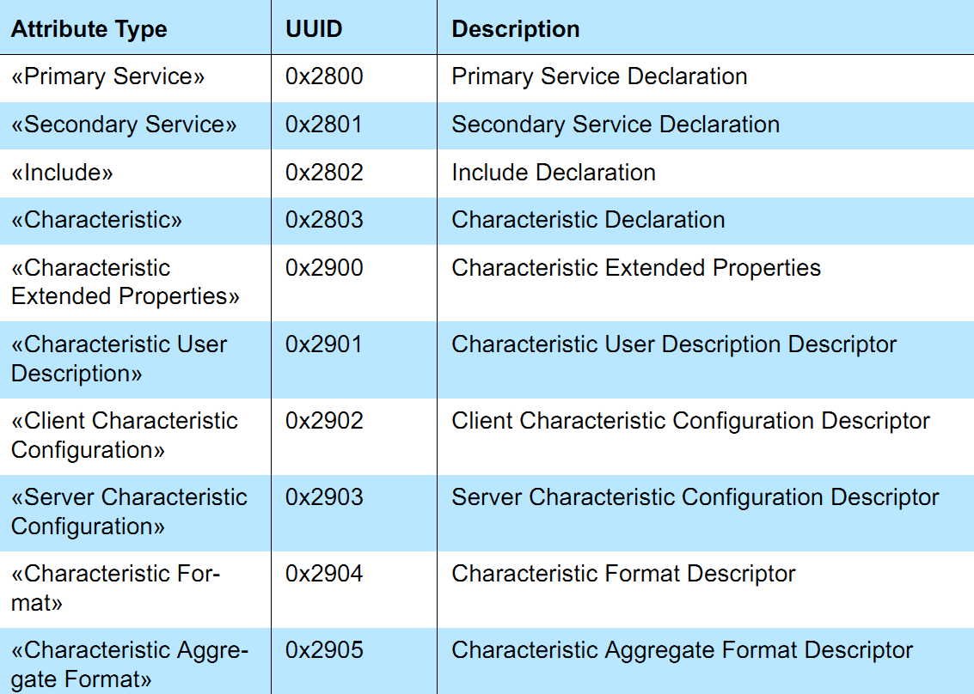

Slide 23
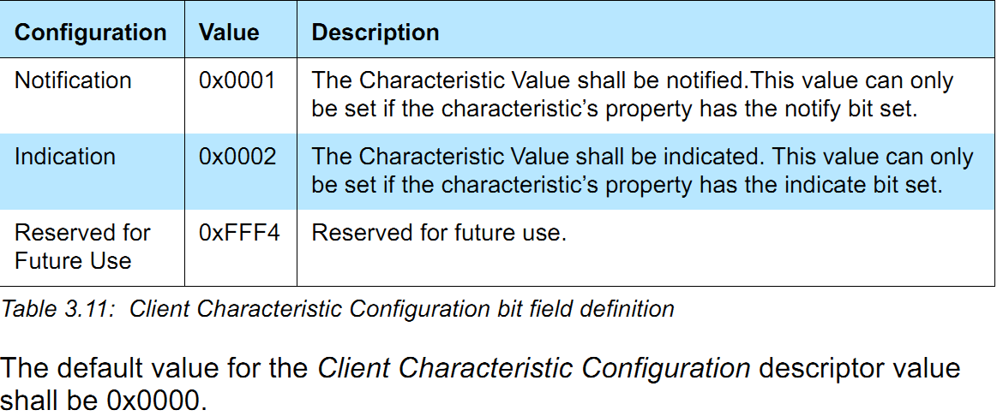

Slide 24
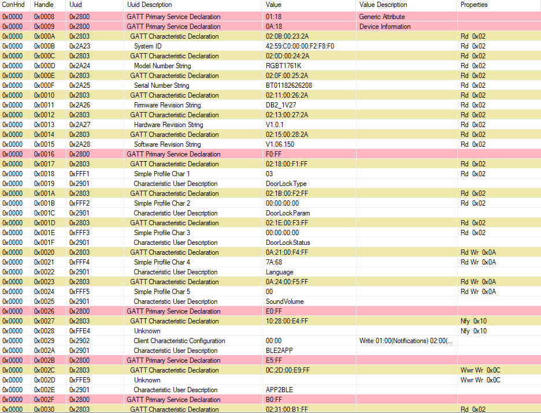

Slide 25
谢谢！

